Slide 1
Acordes de Sexta
Harmonia II – CMU0231
Paulo de Tarso Salles
CMU-ECA/USP

Slide 2
A sexta napolitana
Tríade maior cuja fundamental é o 2º grau rebaixado (2ª frígia).
Usado no séc. XVIII sobretudo em 1ª inversão, razão pela qual é considerado um acorde de 6ª.
É indicado pelo símbolo N (PISTON, 1998, pp. 392-3). A notação funcional, contudo, propõe: s^{6>} (BRISOLLA, 2007, p. 74) ou s^{n} (DE LA MOTTE, 1993, p. 80).
Ao movimentar-se para a D, produz inevitavelmente uma falsa relação cromática entre sua fundamental alterada e a 5ª da D.
Duplica-se em geral o baixo, por ser o único grau tonal no modo Maior.

Slide 3
Exemplo de acorde napolitano: trecho da Sonata Op. 27 (“ao luar”) de Beethoven
Neste caso a falsa relação cromática foi evitada, já que o acorde D⁷ está sem a 5ª.

Slide 4
Usos da sexta napolitana
Formando cadência, indo para a D.
Como subdominante plagal, indo para a T.
Em estado fundamental foi adotado a partir do século XIX.
Pode ter sua própria D, ou região. Ver c. 13-15 do 3º mov. da Sonata Op. 106 de Beethoven.

Slide 5
Acordes de sexta aumentada: 3 casos “étnicos” mais comuns e um raro
Conjunto de 4 acordes com intervalo de 6ª aumentada entre o baixo e alguma de suas vozes superiores.
A elevação do IV grau da escala indicaria que esses acordes estão associados à função de , segundo Piston (1998).
Raro
Minhas sugestões:
?
sR^{6<}
sR^{6<}
(D⁷_{5>})
5
[PISTON, 1998, p. 404]

Slide 6
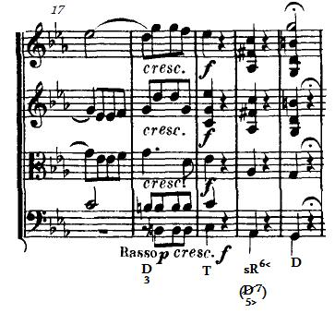
Sexta Italiana: Beethoven, 5ª Sinfonia, 1º movimento
cordas

Slide 7
Sexta Alemã: Mozart, sonata KV 332
(ou:)
Notação de De la Motte (1993, p. 145)
...mas não tínhamos visto com De la Motte que a Dominante com 9ª não existia autonomamente no Classicismo?
Reparem nas 5ªs paralelas, típicas desse encadeamento, e na maneira como Mozart as disfarçou.

Slide 8
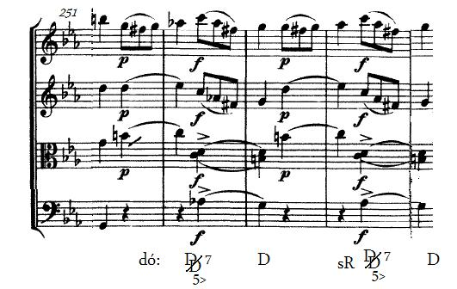
Sexta Francesa: Schubert, quarteto nº 10, Op. 125 nº 1, Mib, D 87, IV mov.

Slide 9
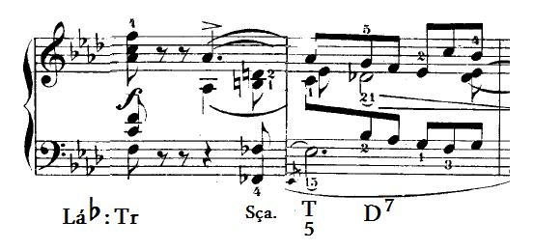
Sexta Suíça: Chopin, Ballada nº 3, Op. 47
[enarmonização do acorde de 6ª Alemã, com outra resolução]
Notes:
Esse acorde “suíço” faz uma aproximação por semitons. É uma dominante?

Slide 10
Abordagem de De la Motte: acordes alterados no classicismo ( 1993, pp. 144-5)
A alteração ascendente ou descendente mantém a função do acorde.
Dois tipos de alteração, de acordo com o caminho sugerido: 1) para a Tônica; 2) para a Dominante.
Brisolla (2007, p. 74) refere-se somente ao acorde alterado em direção à T.

Slide 11
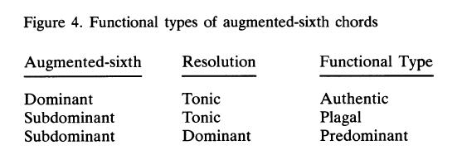
Harrison: origens e revisão do estudo dos acordes de 6ª aumentada
Revisão da bibliografia sobre o assunto e proposta de uma nova categorização.
Os termos sexta “italiana”, “alemã” e “francesa” são atribuídos por Harrison a John Wall Calcott, em A Musical Grammar (London, 1806).
Proposta de tipologia funcional para os acordes de 6ª aumentada (HARRISON, p. 187):

Slide 12
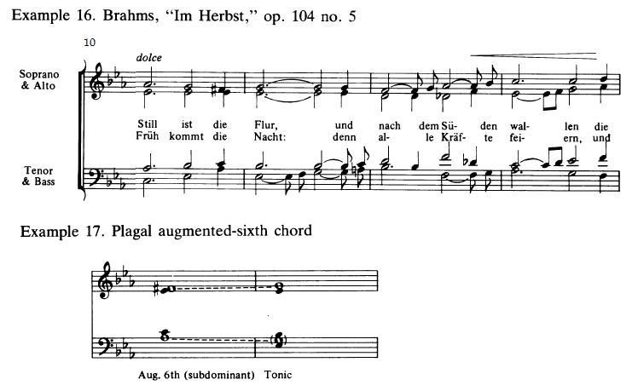
Acorde de 6ª Alemã: um uso plagal, em Brahms
FONTE: HARRISON, 1995, pp. 190; 193)

Slide 13
Referências bibliográficas
BRISOLLA, C. Princípios de harmonia funcional. São Paulo: Annablume, 2007.
DE LA MOTTE, D. Armonía. Barcelona: Labor, 1993.
HARRISON, D. Supplement to the Theory of Augmented-Sixth Chords. In: Music Theory Spectrum, v. 17, n. 2 , pp. 170-195, Autumn, 1995.
PISTON, W. Armonía. Cooper City, Fl: Span Press, 1998.
SCHOENBERG, A. Harmonia [1911]. São Paulo: Editora UNESP, 2001.
ZAMACÓIS, J. Tratado de Armonía. Libro III. Barcelona: Labor, 1982.

